Slide 1




Slide 2


Slide 3


Slide 4
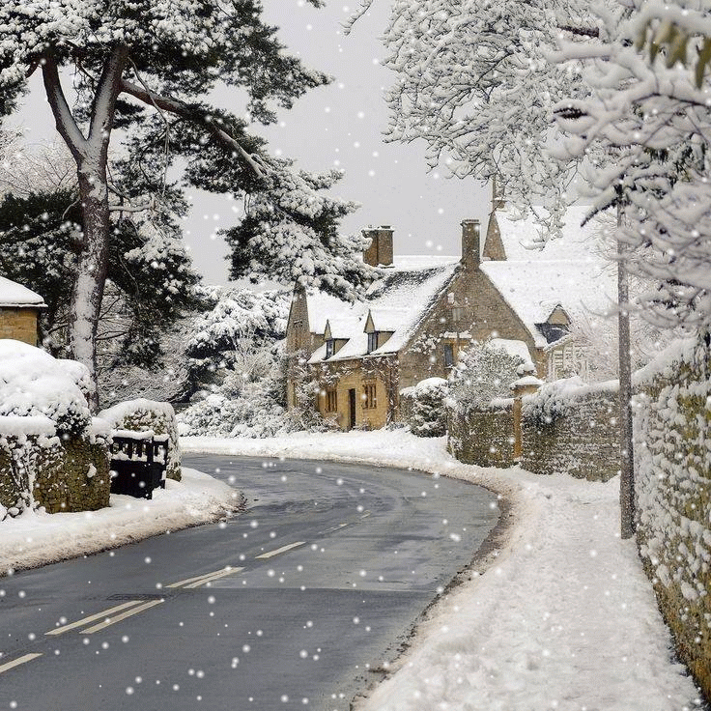
FEVRIER Du latin Februarius
VENTOSE, le mois des vents, commençait vers le 19 Février dans le calendrier républicain.

Slide 5


Slide 6

MARS Du latin Martius, mois du calendrier romain dédié à
Mars, dieu de la guerre.
Germinal, le mois de la germination, commençait le 21 Mars dans le calendrier républicain

Slide 7


Slide 8


Slide 9


Slide 10


Slide 11


Slide 12


Slide 13


Slide 14


Slide 15


Slide 16
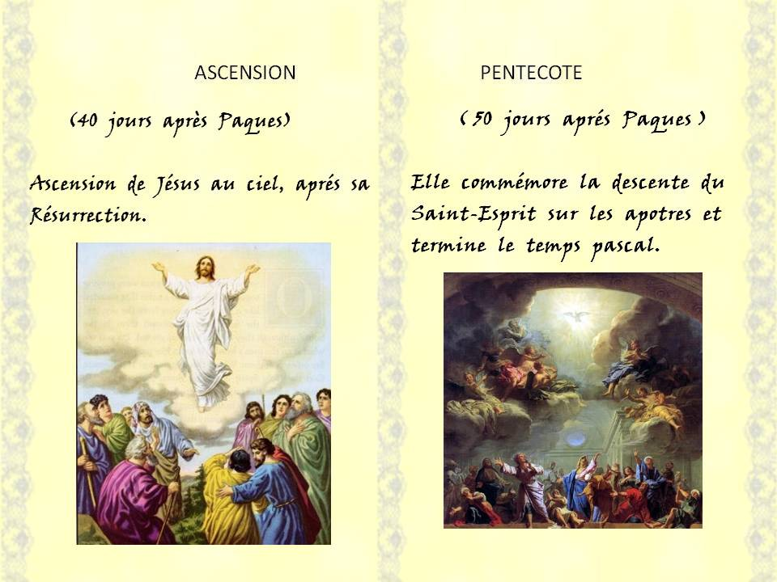

Slide 17


Slide 18


Slide 19


Slide 20


Slide 21


Slide 22


Slide 23
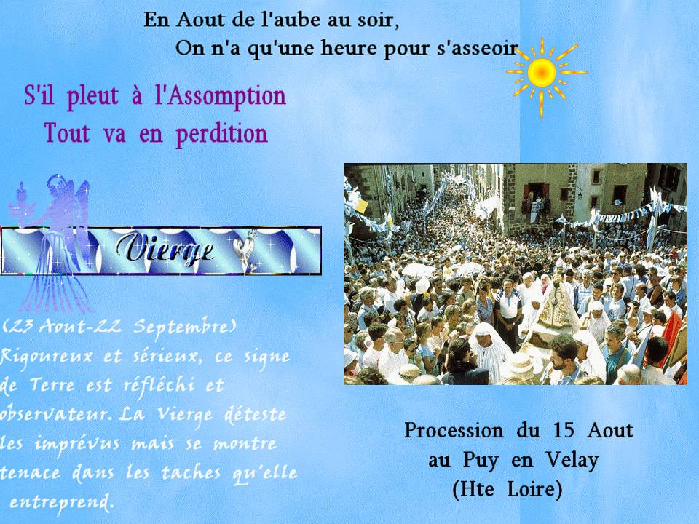

Slide 24


Slide 25


Slide 26


Slide 27
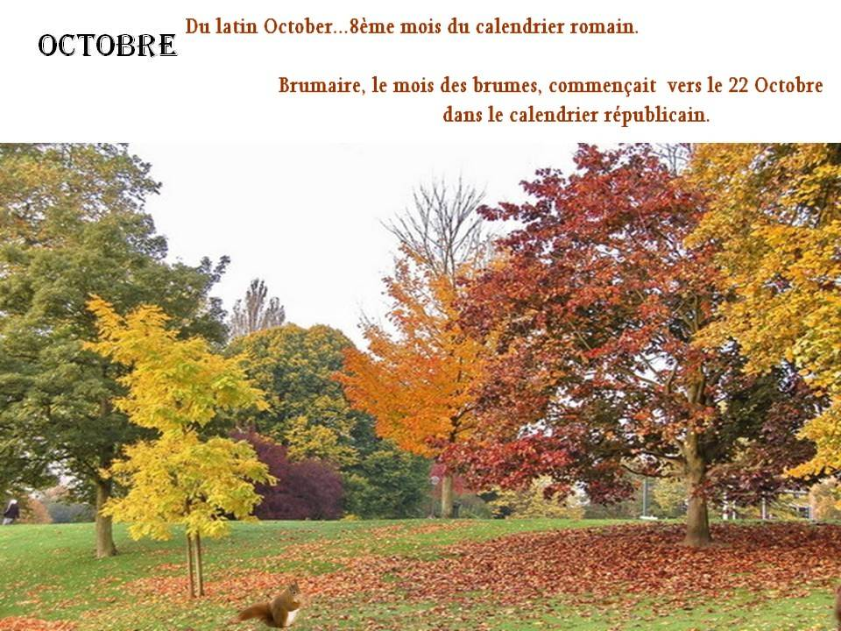

Slide 28


Slide 29


Slide 30


Slide 31


Slide 32


Slide 33
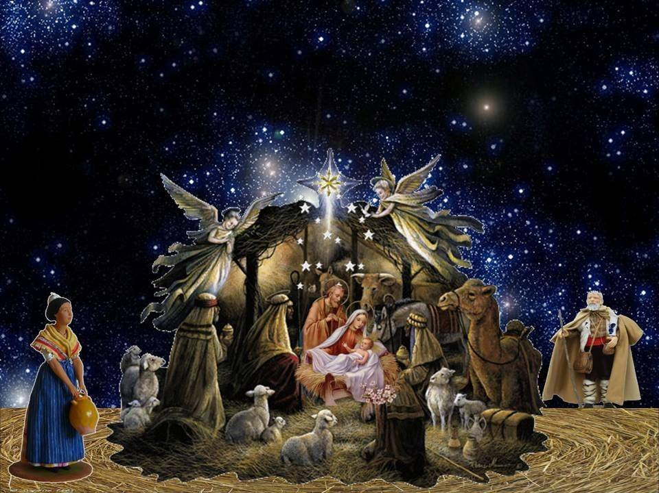

Slide 34

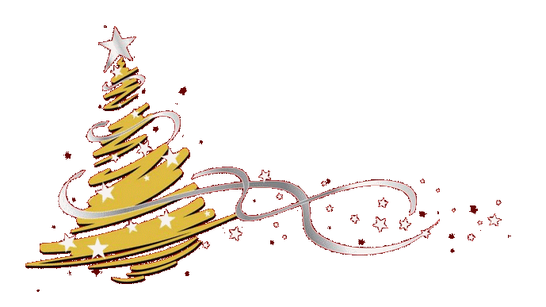



Slide 35


